Slide 1
Sistema e-Agendas
- Cadastramento da Estrutura de Cargos e Funções -
CGCI/DPC/STPC
Setembro/2022

Slide 2
PAUTA
1. Por que cadastrar a estrutura de cargos e funções?
2. Como se preparar?
3. Quando realizar o cadastramento?
4. Cadastramento do cargo efetivo
5. Cadastramento do código do cargo ou função comissionada
6. Cadastramento do nome do cargo ou função comissionada

Slide 3
1. Por que cadastrar a estrutura dos cargos e funções?

Slide 4
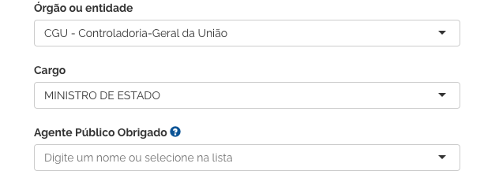
1. Por que cadastrar a estrutura dos cargos e funções?
OBJETIVO do SISTEMA e-AGENDAS
Viabilizar ACESSO ÀS INFORMAÇÕES de AGENDA de AGENTE PÚBLICO de forma FÁCIL e CONFIÁVEL
Entre outros, é necessário CADASTRAMENTO PRECISO.
São informações que permitem a precisa identificação do agente público e do cargo ocupado
O registro com erro no “NOME DO CARGO/FUNÇÃO”, por exemplo, pode inviabilizar acesso ao histórico de agendas dos agentes públicos que ocuparam tal cargo/função
CARGO EFETIVO
CÓDIGO DO CARGO OU FUNÇÃO DE CONFIANÇA
NOME DO CARGO OU FUNÇÃO DE CONFIANÇA
Notes:
A precisão no cadastramento de usuários no Sistema e-Agendas é de grande importância para permitir a busca de informações de agenda de determinados Agentes Públicos Obrigados (APOs) ou de determinados cargos ou funções comissionados. Observe que o Sistema permite a busca por cargo/função, trazendo o histórico de agendas de todos os APOs que ocuparam tal posição. Caso haja erro no registro do nome de um cargo/função ao cadastrar um novo APO, tendo em vista a saída do anterior, por exemplo, o histórico ficará prejudicado, uma vez que a busca no Sistema e-Agendas apresentará como resultado dois cargos distintos sendo que, na verdade, trata-se do mesmo cargo/função registrado de forma diferente.

Slide 5
1. Por que cadastrar a estrutura dos cargos e funções?
OBJETIVO do SISTEMA e-AGENDAS
Viabilizar ACESSO ÀS INFORMAÇÕES de AGENDA de AGENTE PÚBLICO de forma FÁCIL e CONFIÁVEL
Registro prévio e centralizado de tais informações deve ser feito pelos Administradores Institucionais Supervisores
No formulário de registro dos APOs, tais informações aparecem em lista, sendo necessário apenas clicar
Entre outros, é necessário CADASTRAMENTO PRECISO.
São informações que permitem a precisa identificação do agente público e do cargo ocupado
O registro com erro no “NOME DO CARGO/FUNÇÃO”, por exemplo, pode inviabilizar acesso ao histórico de agendas dos agentes públicos que ocuparam tal cargo/função
CARGO EFETIVO
CÓDIGO DO CARGO OU FUNÇÃO DE CONFIANÇA
NOME DO CARGO OU FUNÇÃO DE CONFIANÇA
PARA EVITAR ERROS
Notes:
Considerando que o cadastramento dos usuários do Sistema e-Agendas faz parte da rotina de manutenção do Sistema, em razão de rotatividade na ocupação de cargos/funções comissionados sujeitos à publicação de agendas, ou com relação a responsáveis pelo exercício de determinadas competências que também sujeitam à publicação de agendas, nos termos do art. 3o do Decreto n. 10.889/2021, foi necessário formatar estratégia para evitar registros incorretos.
A solução encontrada foi restringir a ativação das informações sobre “cargos efetivos; código do cargo ou função de confiança; e nome do cargo ou função de confiança” nos formulários de cadastramento de usuários apenas pelos Administradores Institucionais Supervisores. Ou seja, para que um “Administrador Institucional Gestor” consiga cadastrar um APO, por exemplo, todo esse conjunto de informações relativas àquele APO já tem que ter sido ativado por um “Administrador Institucional Supervisor”. Só assim as opções pertinentes aparecerão na lista de possíveis cargos efetivos, por exemplo, constante do formulário de cadastramento.

Slide 6
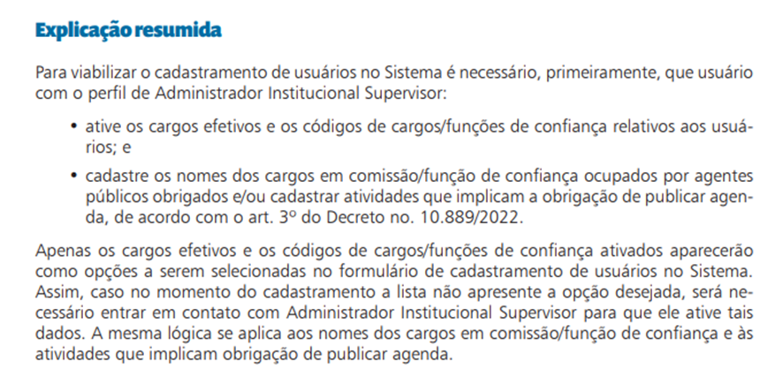
Fonte: Capítulo 4.1 do Manual do e-Agendas, página 19.

Slide 7
2. Como se preparar?

Slide 8
PLANILHA COM DADOS PARA CADASTRAMENTO DOS USUÁRIOS DO SITEMA
USUÁRIOS:
Administradores Institucionais - Supervisores e Gestores
Agentes Públicos Obrigados - Titulares e Eventuais
INFORMAÇÕES
Nome completo
CPF
E-mail institucional
Telefone institucional
Data de nomeação/designação
ESTRUTURA DE CARGOS E FUNÇÕES
Informações precisam ser PRÉ-CADASTRADAS por Administrador Institucional Supervisor para viabilizar o cadastramento dos usuários de forma confiável
CARGO EFETIVO
NOME DO CARGO OU FUNÇÃO DE CONFIANÇA
CÓDIGO DO CARGO OU FUNÇÃO DE CONFINAÇA
Notes:
Após a disponibilização do ambiente de produção, os órgãos e entidades terão apenas alguns dias para cadastrar todos os seus usuários no Sistema e-Agendas, de forma que o Sistema esteja pronto para utilização a partir de 9 de outubro de 2022, conforme dispõe o Decreto n. 10.889/2021. É importante, portanto, coletar todas as informações necessárias, a fim de otimizar o processo de cadastramento. Ressaltamos que o cadastramento dos Assistentes Técnicos de cada Agente Público Obrigado (APO) só pode ser feito pelo próprio APO, ou por Institucional Gestor que tenha recebido delegação do APO para ser seu gestor de agenda. Em razão disso, as informações sobre Assistentes Técnicos não foram incluídas no slide. Caso, contudo, seja necessário coletar informações sobre Assistentes Técnicos para organização dos treinamentos, a mesma planilha pode conter campos com esse objetivo.

Slide 9
3. Quando realizar o cadastramento?

Slide 10
PLANILHA COM DADOS PARA CADASTRAMENTO DOS USUÁRIOS DO SITEMA
EXEMPLOS:
PREPARAÇÃO PARA EFETIVA UTILIZAÇÃO DO SISTEMA E-AGENDAS EM 9 DE OUTUBRO/2022
NECESSIDADE DE CADASTRAR NO SISTEMA AGENTE PÚBLICO QUE TENHA CARGO EFETIVO OU CÓDIGO DE FUNÇÃO AINDA NÃO DISPONÍVEL NO FORMULÁRIO DE CADASTRAMENTO
ALTERAÇÃO/INCLUSÃO DE NOMES DE CARGOS /FUNÇÃO DE CONFIANÇA NO ÓRGÃO/ENTIDADE
CADASTRAMENTO DE NOVO USUÁRIO QUE NÃO TENHA CARGO EFETIVO E/OU CARGO/FUNÇÃO ATIVADOS NO SISTEMA

Slide 11
4. Cadastramento do cargo efetivo Quem? Administrador Institucional Supervisor

Slide 12
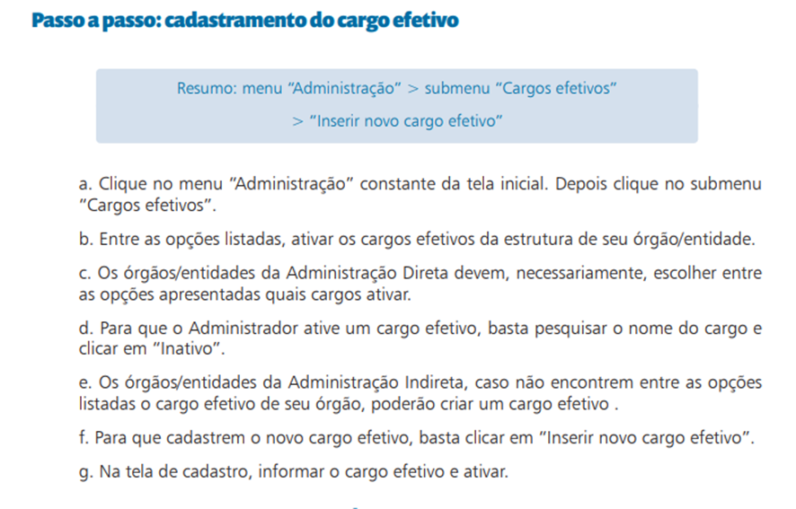
Fonte: Capítulo 4.1 do Manual do e-Agendas, página 19.

Slide 13
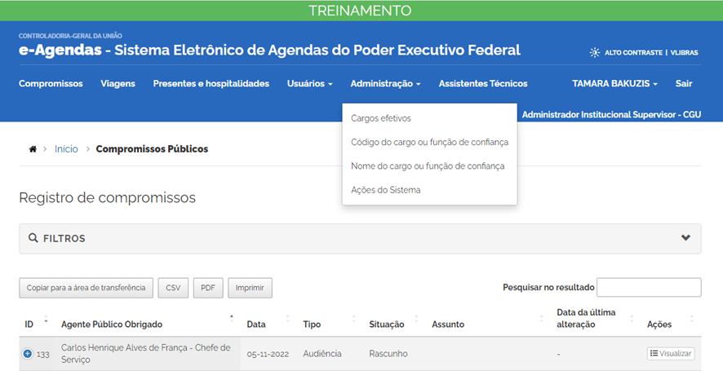

Slide 14
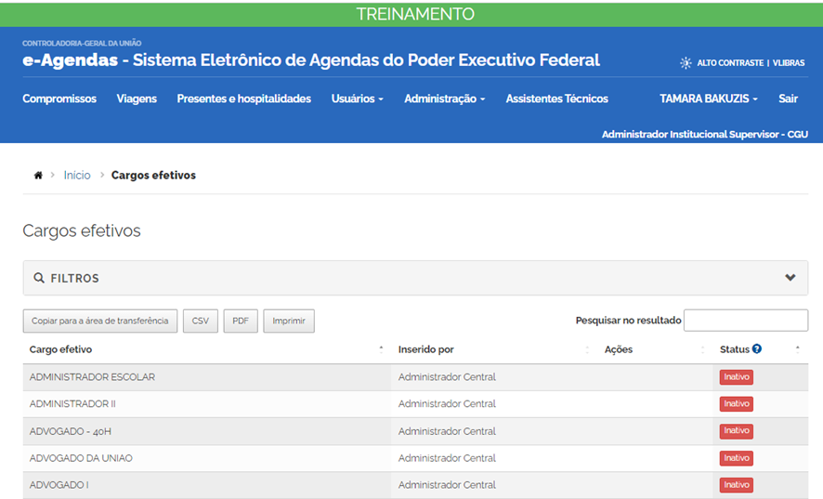

Slide 15
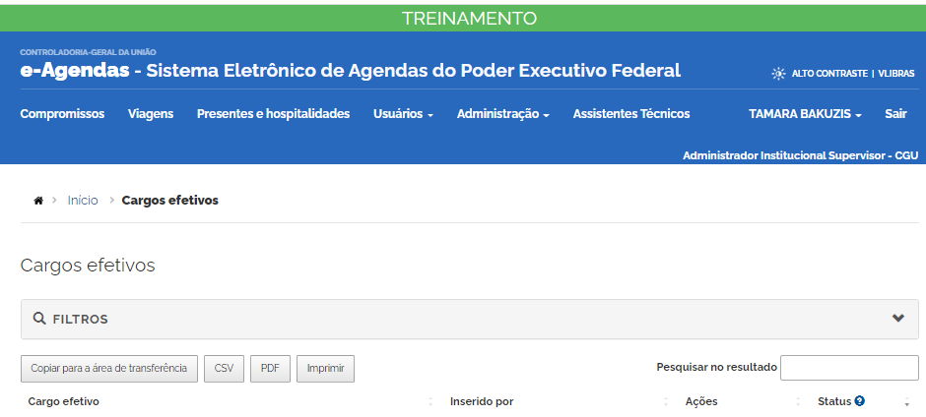

Slide 16
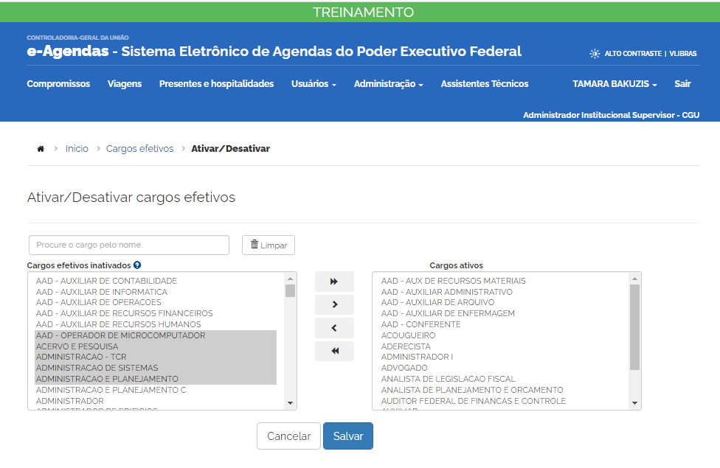

Slide 17
5. Cadastramento do código do cargo ou função comissionada Quem? Administrador Institucional Supervisor

Slide 18
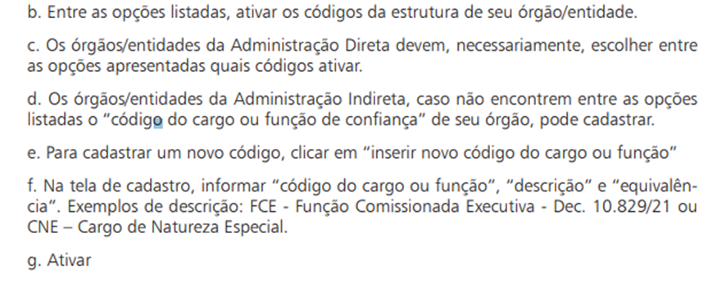
Fonte: Capítulo 4.1 do Manual do e-Agendas, páginas 19 e 20.

Slide 20
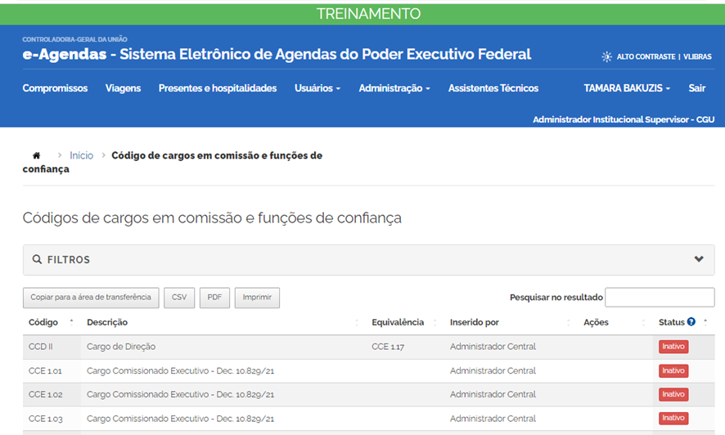

Slide 21
6. Cadastramento do nome do cargo ou função comissionada Quem? Administrador Institucional Supervisor

Slide 22
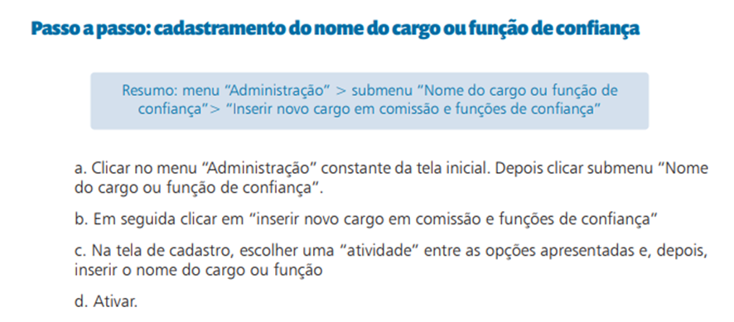
Fonte: Capítulo 4.1 do Manual do e-Agendas, página 20.

Slide 24
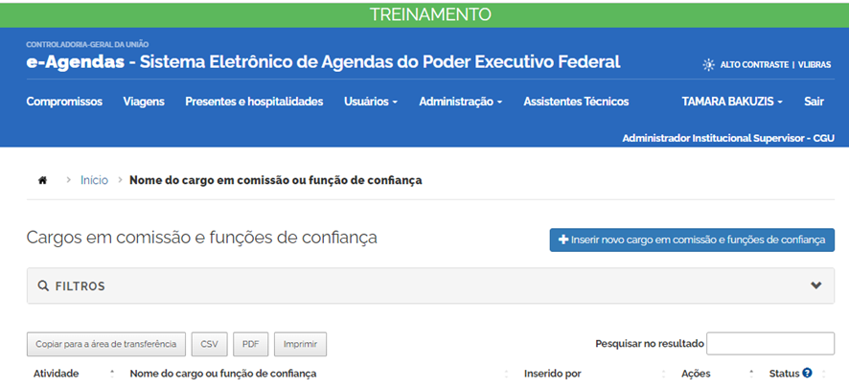

Slide 25
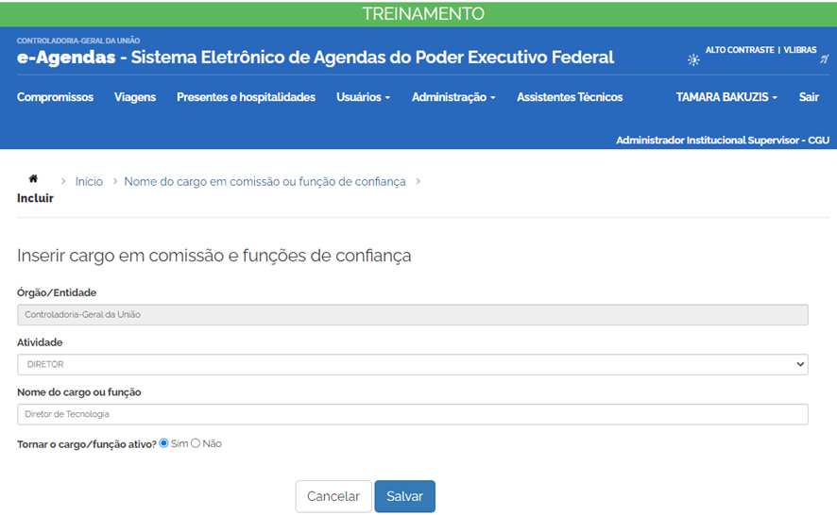

Slide 26
DÚVIDAS
Disponibilizar e-mail da unidade interna do órgão/entidade responsável

